Slide 1
отчет о работе в 2021 году в районе СВИБЛОВО
Государственное бюджетное учреждение здравоохранения
ГОРОДСКАЯ ПОЛИКЛИНИКА № 107
Департамента здравоохранения города Москвы

Slide 2
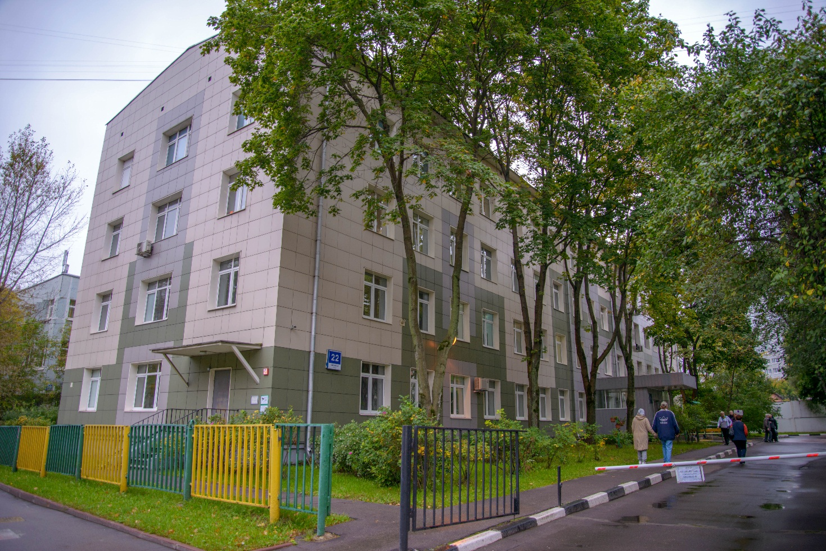
история учреждения
1966 – 31 районная поликлиника на Снежной, 22
70-е годы – массовая застройка районов
2012 – объединение поликлиник № 31 в Свиблово, № 48, 107 и 165 в Отрадное и № 144 в Медведково в один амбулаторный центр
Обслуживаемые районы Амбулаторного объединения ГБУЗ «ГП № 107 ДЗМ»: Свиблово, Бабушкинский, Отрадное, части Северного и Южного Медведково
Всего в настоящее время в составе ГБУЗ «ГП № 107 ДЗМ» пять учреждений, обеспечивающих
первичной медико-санитарной помощью
237 585
человек прикрепленного населения, в том числе:
Филиал № 1 (Городская поликлиника № 31)
численность населения 53 302, из них
39 444 человека в районе Свиблово

Slide 3
структура учреждения
ФИЛИАЛ № 1
улица Снежная дом 22
30 минут транспортом
(авт. 628 от м.Отрадное до ост. к-т Сатурн, далее 4 мин пешком)
ФИЛИАЛ № 3
улица Полярная дом 28
30 минут транспортом
(авт. 605 от м.Отрадное до ост. Полярная улица, далее авт. 174 до ост. Поликлиника)
5 км
15 мин на авто
30 мин на общ.трансп.
ФИЛИАЛ № 2
улица Бестужевых дом 15
16 минут пешком
ФИЛИАЛ № 4
улица Пестеля
дом 6А
11 минут пешком
ГБУЗ «ГП № 107 ДЗМ»
ГОРОДСКАЯ ПОЛИКЛИНИКА № 107
ГОЛОВНОЕ УЧРЕЖДЕНИЕ
улица Декабристов дом 24
ст. м. Отрадное

Slide 4
структура и численность населения района
Всего в ГБУЗ «ГП № 107 ДЗМ» | 237 585
Филиал № 1 | 53 302
жители района Свиблово | 39 444
жители района Бабушкинский | 13 858

Slide 5
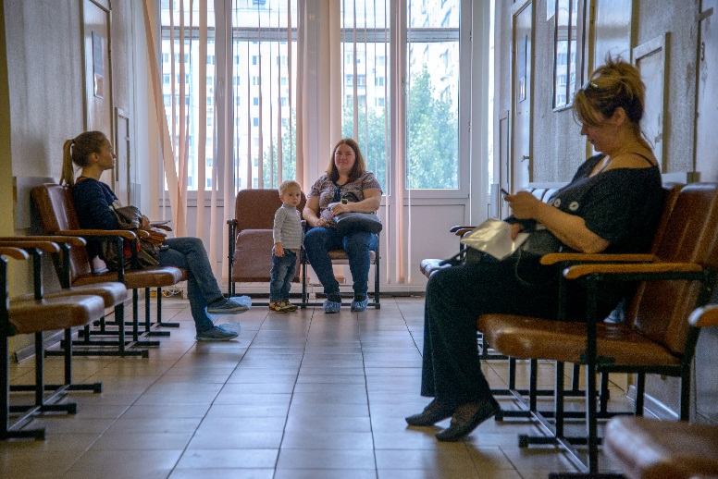
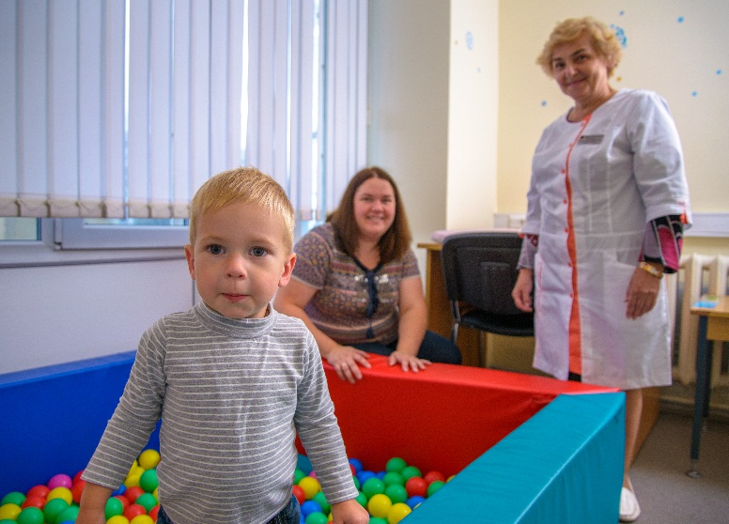
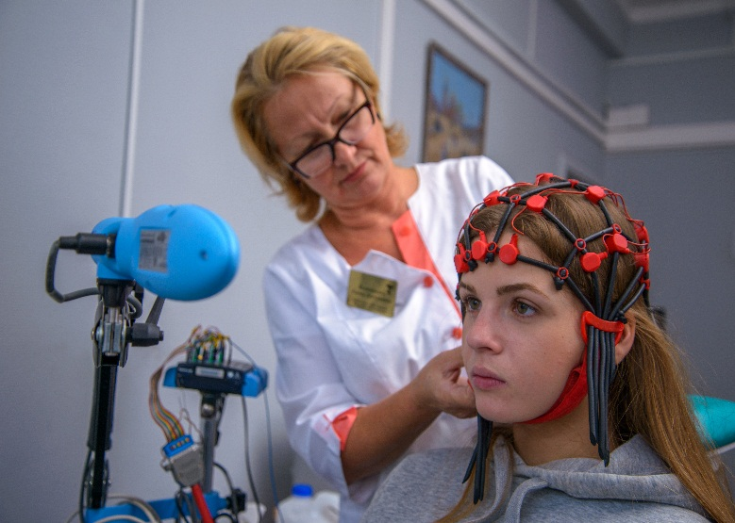
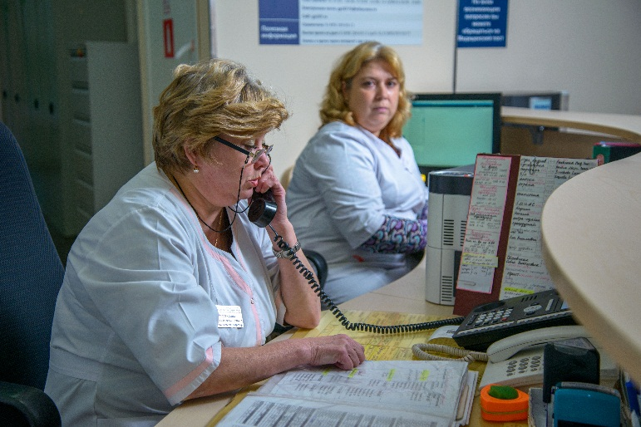
подразделения в составе учреждения
отделения терапии,
отделение медицинской помощи на дому:
организация медицинской помощи на дому,
патронажная служба,
- отделение медицинской профилактики,
Центр здоровья,
- хирургическое отделение,
- офтальмологическое отделение,
- консультативно-диагностическое отделение,
- урологическое отделение,
- отделение функциональной диагностики,
- рентгенологическое отделение,
- оториноларингологическое отделение,
- эндокринологическое отделение,
- кабинеты кардиологов,
- кабинеты неврологов,
- кабинеты ультразвуковой диагностики и др.

Slide 6
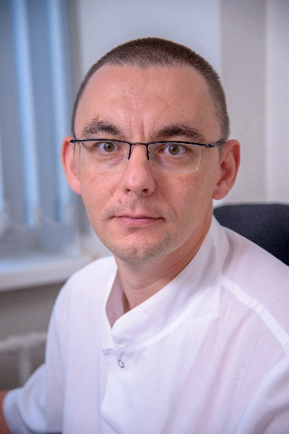
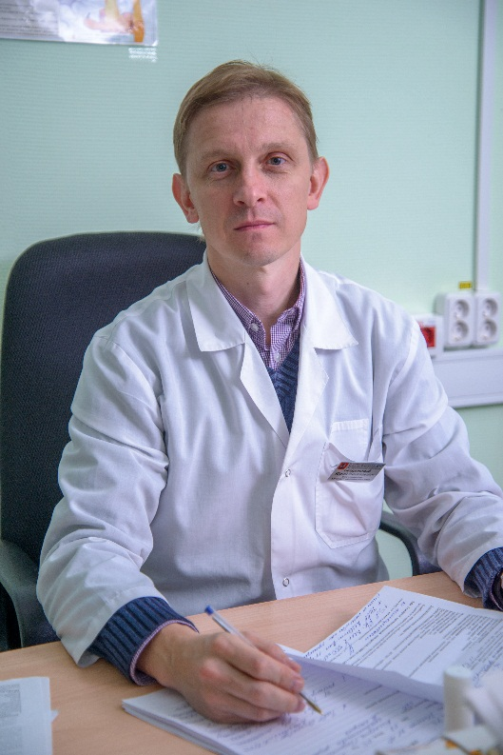
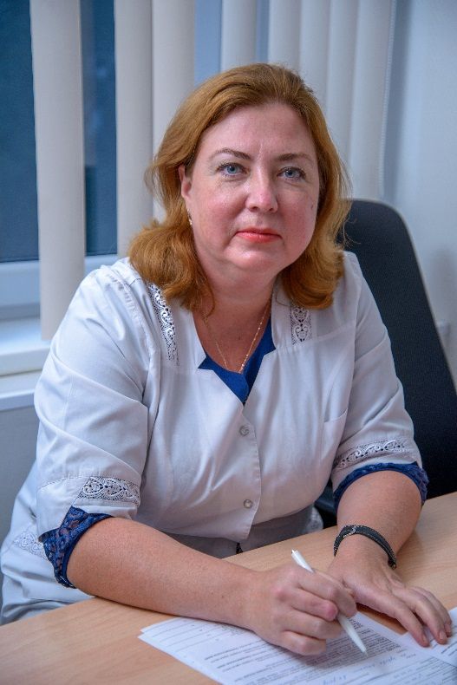
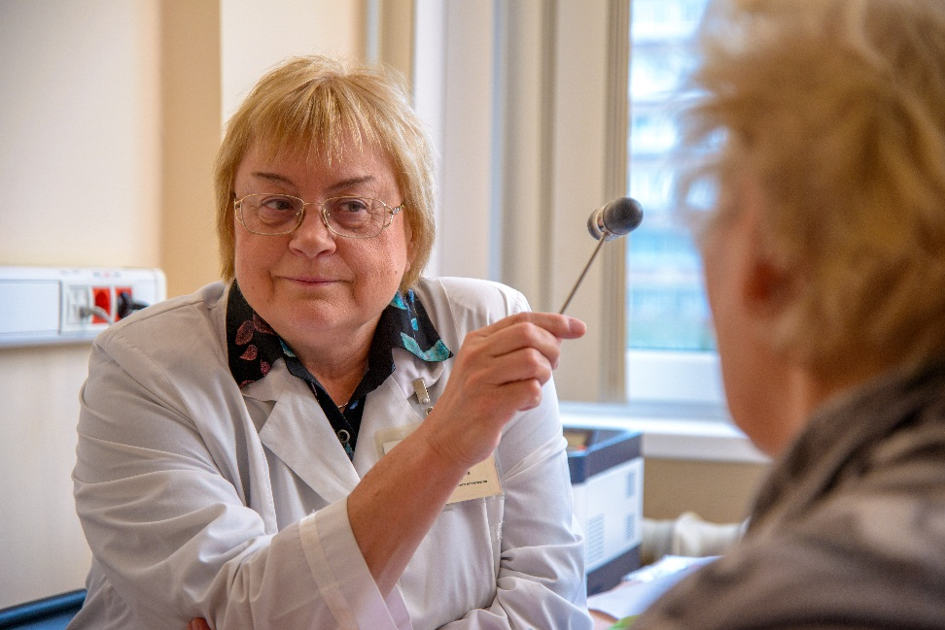
наши специалисты
- врачи терапевты участковые,
- врачи общей практики (семейные врачи),
- врачи-терапевты,
- врачи-кардиологи,
- врачи-эндокринологи,
- врачи-неврологи,
- врачи-оториноларингологи,
- врачи-физиотерапевты,
- врачи по лечебной физкультуре,
- врачи-хирурги,
- врачи ультразвуковой диагностики,
- врачи-урологи,
- врачи-офтальмологи,
- врачи-гастроэнтерологи,
- врачи-пульмонологи,
- врачи-аллергологи-иммунологи,
- врачи-эндоскописты,
- врачи-ревматологи,
- врачи-рентгенологи,
- врачи функциональной диагностики др.

Slide 7
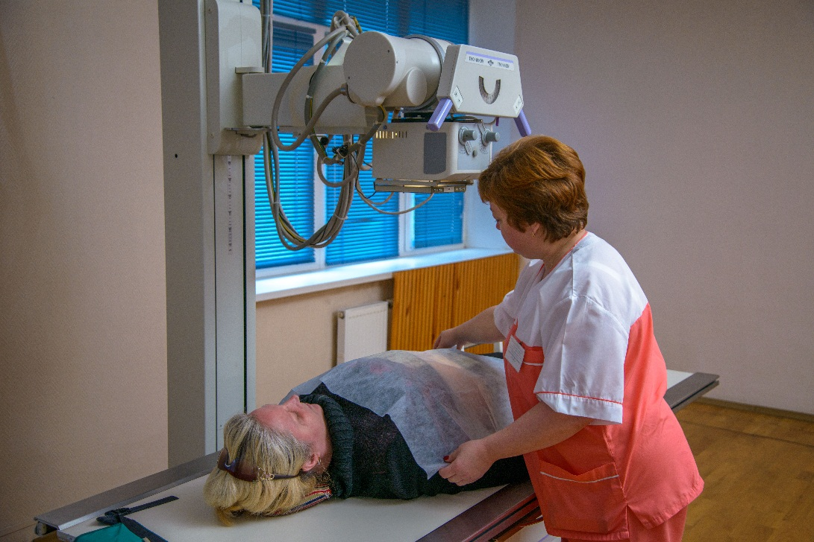
штаты и кадры
Должности | 2020 год (на 1 января) |  | 2021 год (на 1 января)
 | Занято должностей | Физических лиц | Занято должностей | Физических лиц
Врачи | 322,5 | 314 | 282,5 | 291
в т.ч. участковые + ВОП | 171,25 | 163 | 140,25 | 149
Средний медицинский персонал | 340 | 336 | 339,5 | 327
в т.ч. участковые + ВОП | 111 | 109 | 101 | 104
Итого | 662,5 | 650 | 622 | 618

Slide 8
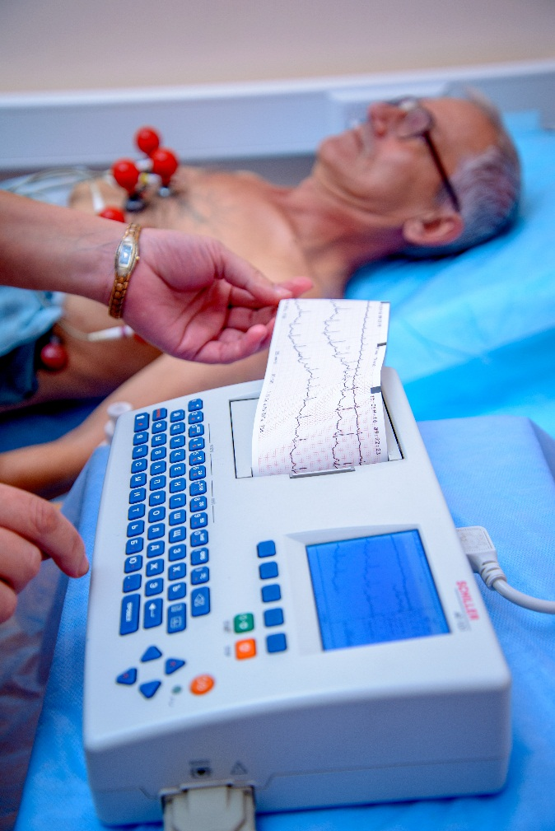
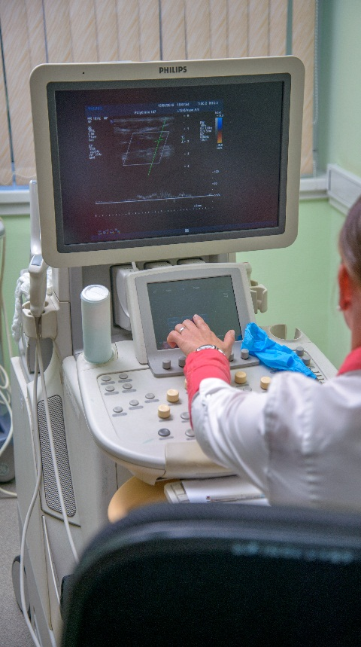
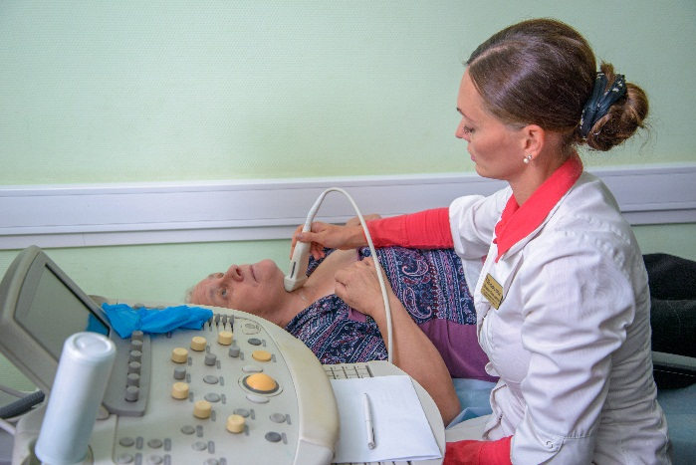
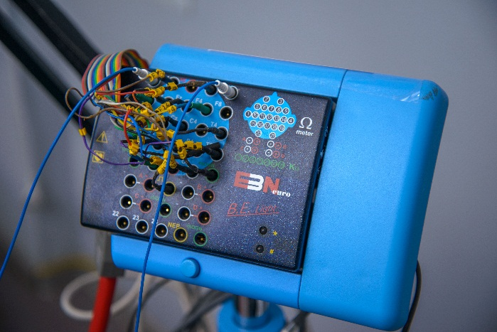
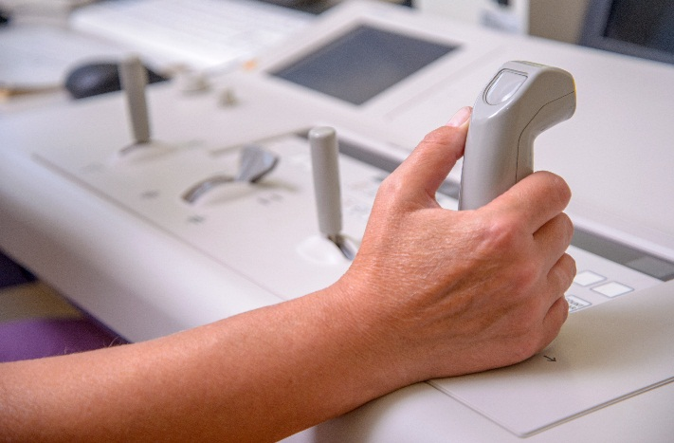
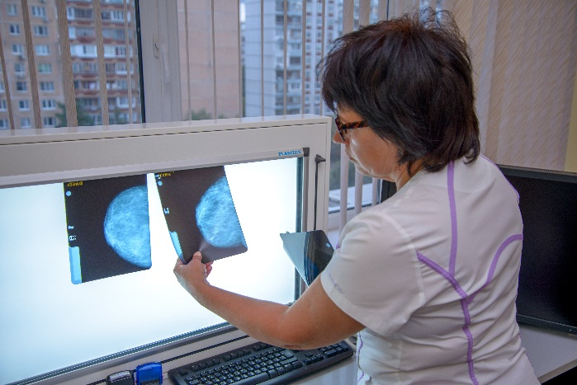
диагностические возможности учреждения
Наименование оборудования | Количество единиц оборудования
 | ГБУЗ "ГП № 107 ДЗМ" | Филиал № 1
Ультразвуковое | 26 | 5
Рентгенологическое, в т.ч.: | 14 | 3
- рентгенологический аппарат | 6 | 1
- денситометр | 1 | 0
- аппарат МРТ, | 1 | 0
- маммограф | 2 | 1
- флюорограф | 4 | 1
Офтальмологическое | 186 | 32
Функциональной диагностики, в т.ч.: | 82 | 11
- ЭКГ, | 46 | 5
- холтеровское мониторирование | 36 | 6
Эндоскопическое | 23 | 0
Отоларингологическое | 5 | 1
Урологическое | 1 | 0
Клинико-диагностической лаборатории | 0 | 0

Slide 9
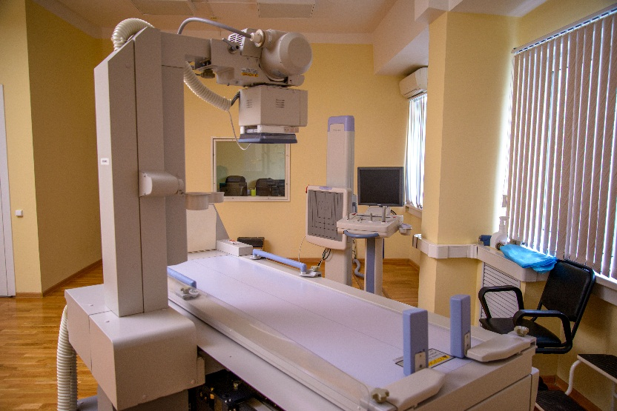
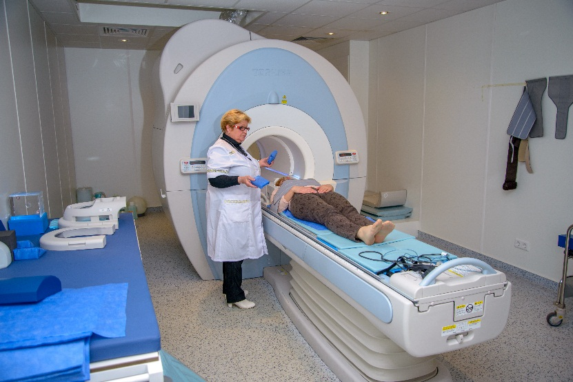
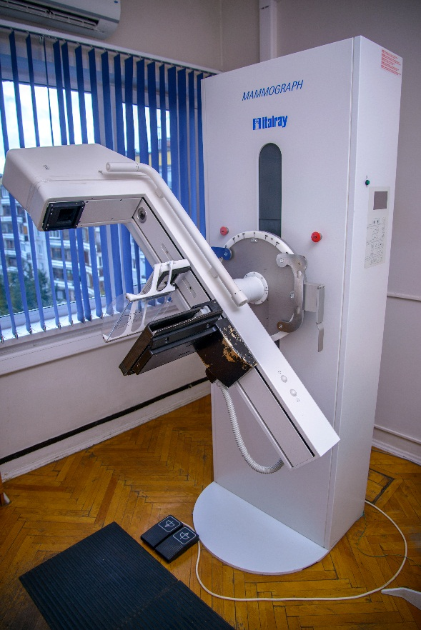
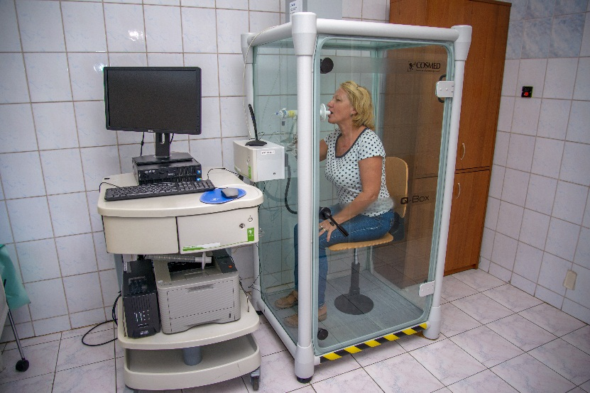

Slide 10
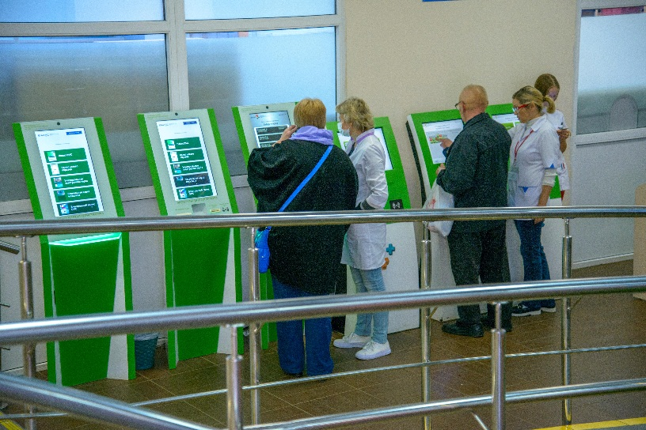
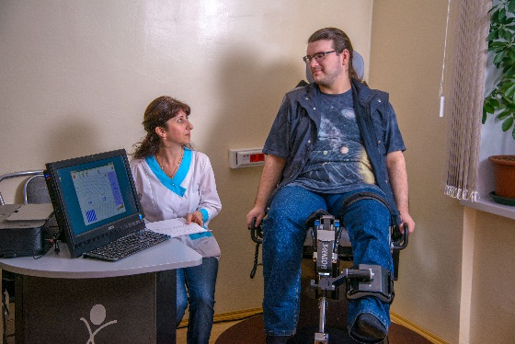
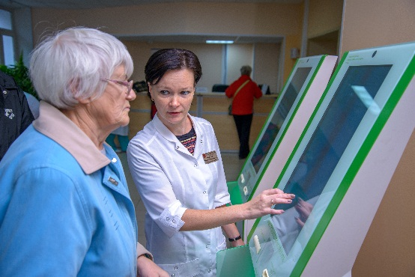
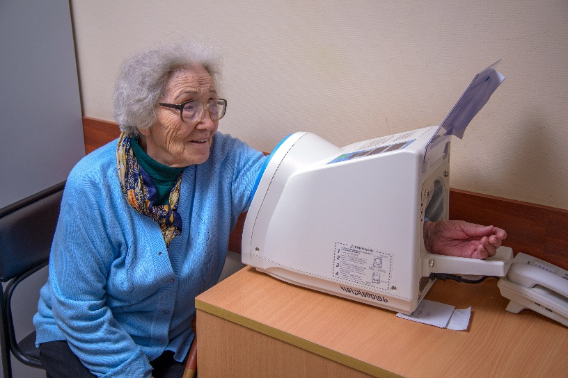
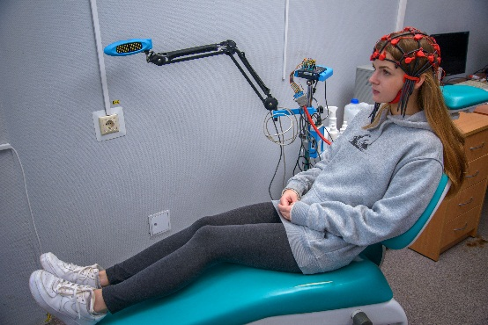
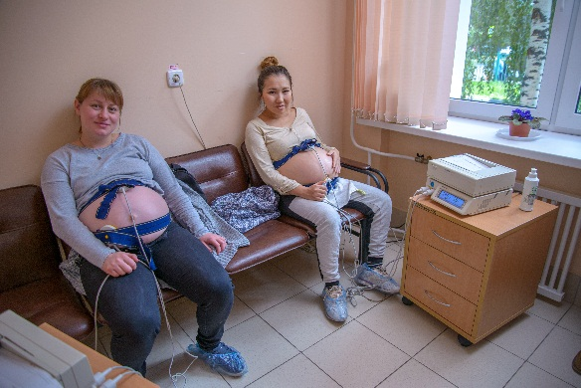
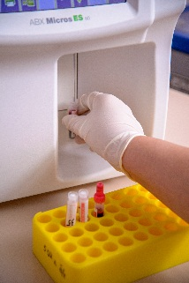
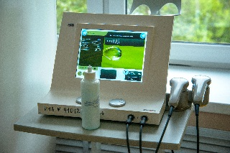
материально-техническая база учреждения
Здания поликлиник ГБУЗ «ГП № 107 ДЗМ» типовые и имеют водопровод, холодное и горячее водоснабжение, центральное отопление, централизованную канализацию, телефонную связь, компьютерную сеть.
В 2021 году капитальных ремонтных работ в зданиях не проводилось, проводились текущие ремонтные работы.
Для повышения комфортности пребывания пациентов в здания филиалов регулярно закупается новая медицинская мебель в кабинеты врачей, обновляется мебель общего назначения в холлах на этажах филиала – в зонах комфортного пребывания, устанавливаются дополнительные кулеры с питьевой водой, а также вендинговые аппараты со снеками и кофе.
С 2014 года во всех филиалах объединения, включая филиалы, обеспечивающие первичной медико-санитарной помощью население, проведена компьютерная сеть и внедрена Единая медицинская информационно-аналитическая система записи к врачам через Интернет – ЕМИАС, установлены инфоматы для самостоятельной записи пациентов. Каждое рабочее место врача оснащено компьютерами с выходом в Интернет, подключено к системе ЕМИАС.
С 2015 года работают внедренные функционалы учета «Электронный рецепт», в 2016 году введен в работу функционал «Электронная медицинская карта».
С 2017 года электронная медицинская карта поликлиники интегрирована с базой скорой медицинской помощи, что улучшило преемственность в оказании медицинской помощи.
В 2018 году проводились закупки необходимой или устаревшей мебели, проводились текущие работы по ТО зданию.
В 2019 году начались подготовительные работы по внедрению Нового Московского стандарта поликлиники.
В 2020, 2021 годах проводились текущие ремонтные работы в помещениях здания.

Slide 11
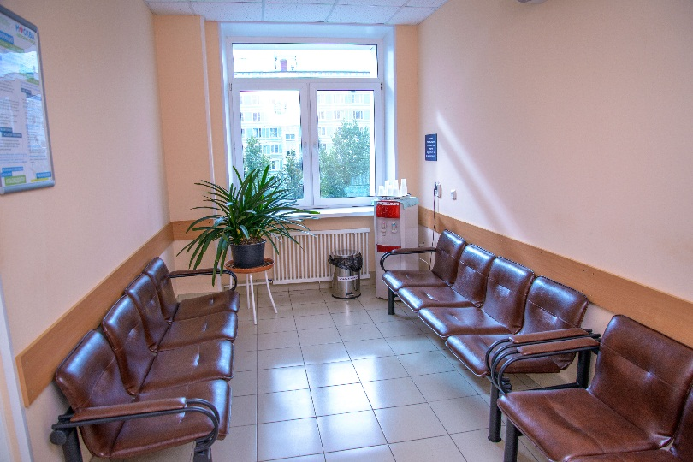
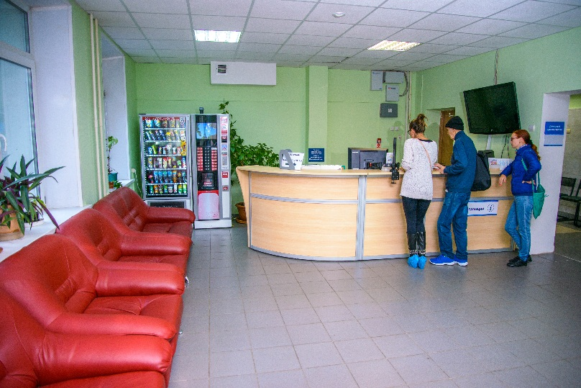
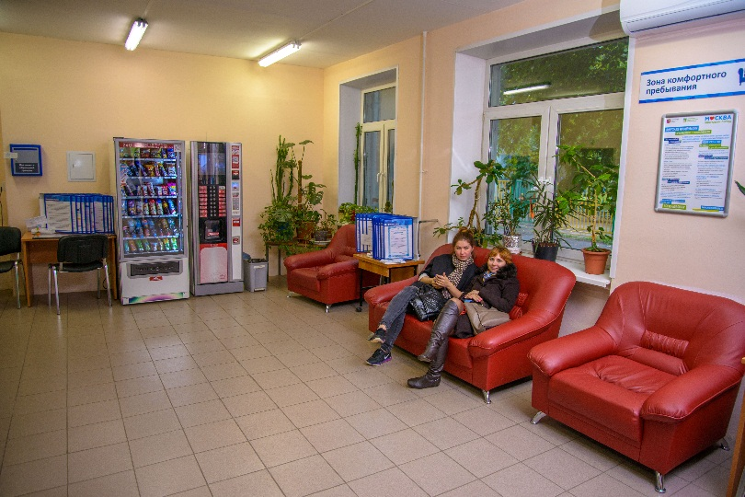
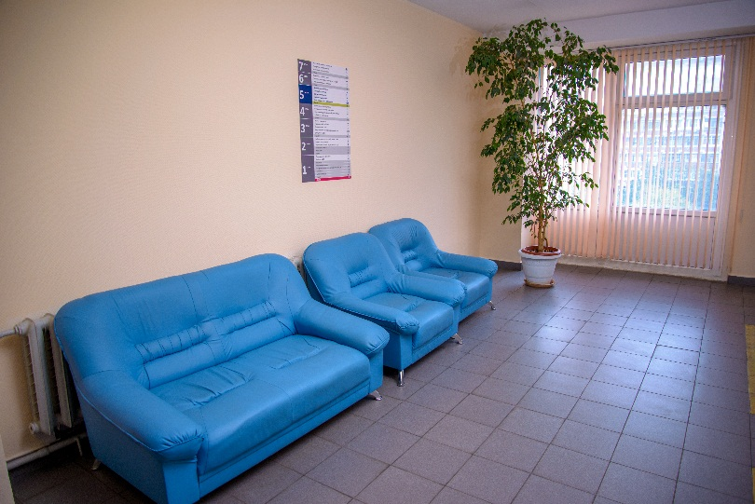
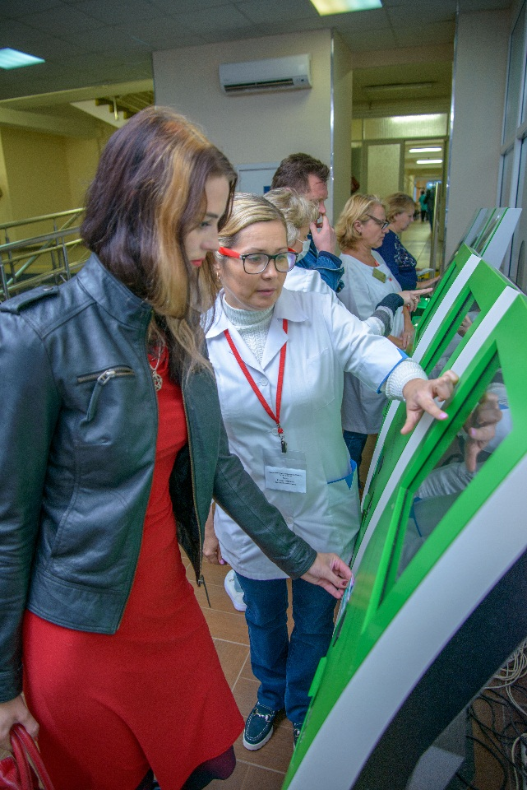
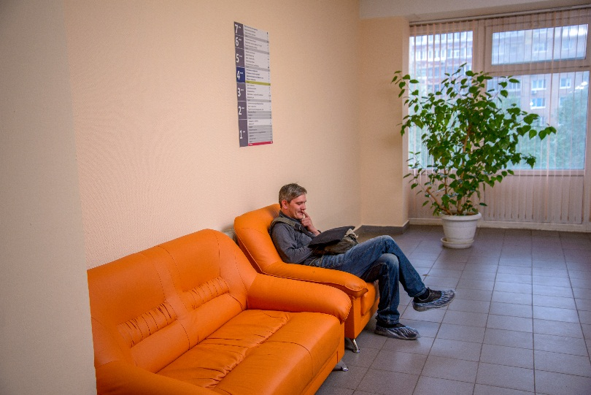
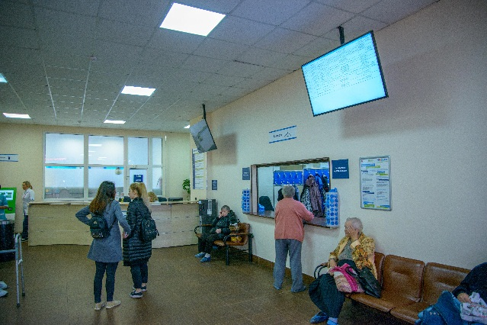
условия комфортного пребывания в учреждении

Slide 12
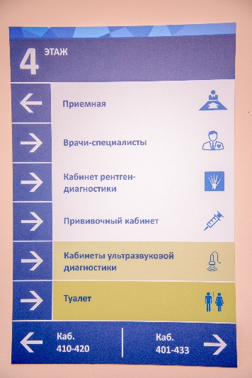
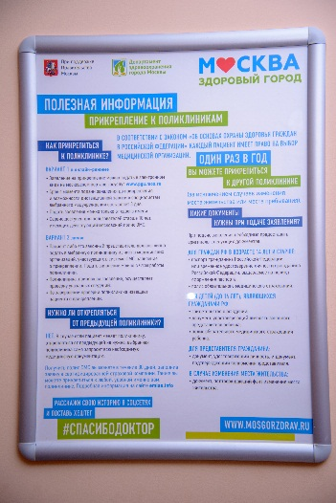
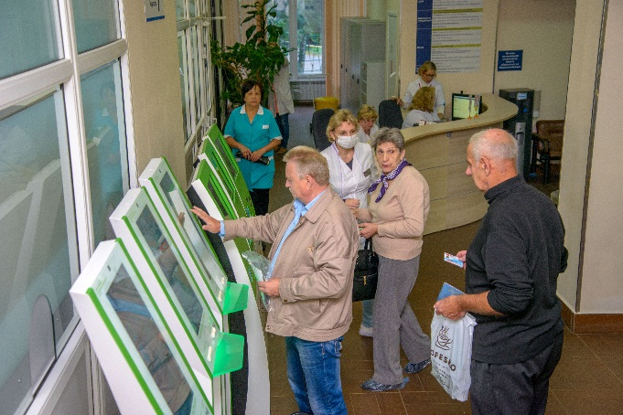
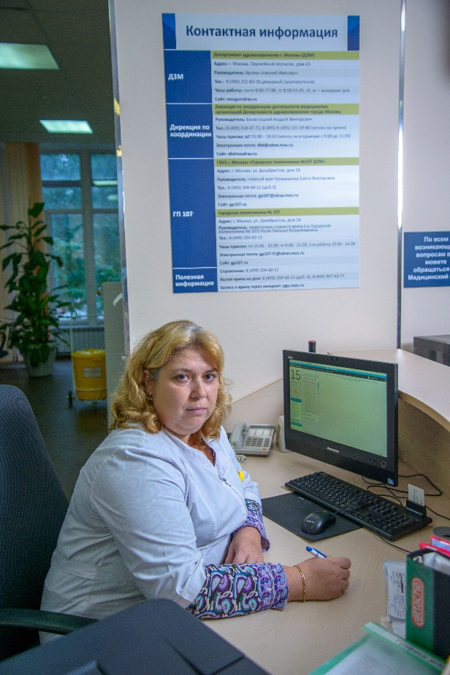
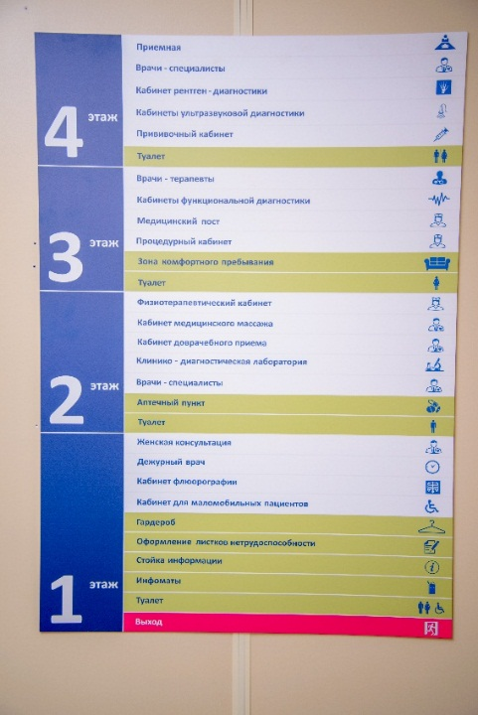
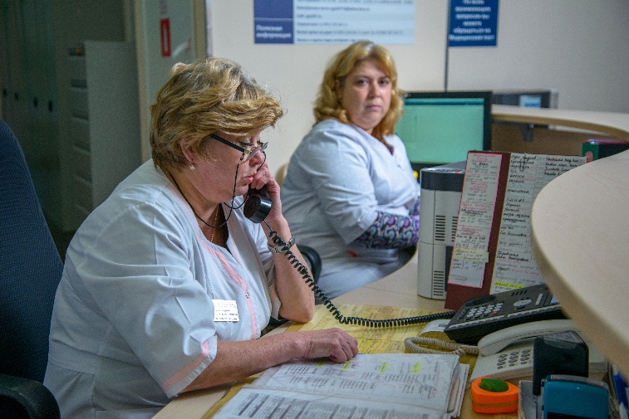
информированность пациентов
Удобная система навигации в каждом здании поликлиники,
Справочно-информационные материалы,
Стенды,
Буклеты,
Официальный сайт,
Демонстрация роликов, посвященных здоровому образу жизни и диспансеризации в холлах филиалов.
Заседания общественного совета
в 2021 году не проводились
в связи с нестабильной
эпидемической ситуацией
Встречи с населением
в 2021 году проводились
в формате индивидуальных бесед

Slide 13
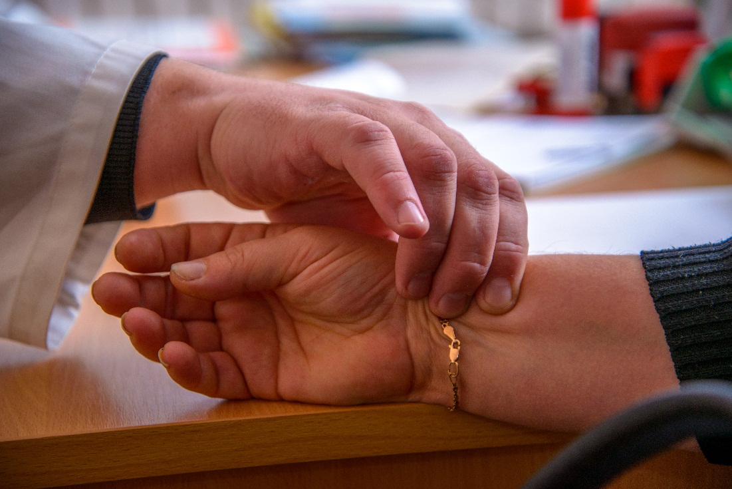
структура заболеваемости жителей района
№ п/п | Наименования показателя | Свиблово (Ф1)
 |  | 2021 | 2020 | Динамика показателя
1 | Зарегистрировано заболеваний - всего | 57 950 | 57 078 | 1,5%
2 | Инфекционные и паразитарные болезни | 455 | 514 | -11,5%
3 | Новообразования - всего | 557 | 228 | 144,3%
4 | Болезни эндокринной системы, расстройства питания и нарушения обмена веществ - всего, из них: | 0 | 0 | #ДЕЛ/0!
4.1. | Болезни щитовидной железы | 3 892 | 5 018 | -22,4%
4.2. | Сахарный диабет | 1 773 | 1 716 | 3,3%
5 | Болезни нервной системы | 1 768 | 3 016 | -41,4%
6.1. | Болезни, характеризующиеся повышенным кровяным давлением | 295 | 323 | -8,7%
6.2. | Ишемическая болезнь сердца | 4 188 | 4 057 | 3,2%
6.3. | Острый инфаркт миокарда | 3 279 | 4 476 | -26,7%
6.4. | Цереброваскулярные болезни | 29 | 17 | 70,6%
7 | Острые респираторные инфекции верхних дыхательных путей | 3 625 | 4 450 | -18,5%
8 | Болезни органов пищеварения | 8 411 | 12 169 | -30,9%
9 | Болезни косно-мышечной системы и соединительной ткани | 3 813 | 4 207 | -9,4%
10 | Болезни мочеполовой системы | 6 269 | 4 791 | 30,8%
11 | Болезни глаза и его придаточного аппарата | 2 385 | 2 301 | 3,7%
12 | Травмы, отравления и некоторые другие последствия воздействия внешних причин | 5 004 | 3 994 | 25,3%
13 | Новая коронавирусная инфекция (COVID-19) | 141 | 136 | 3,7%

Slide 14
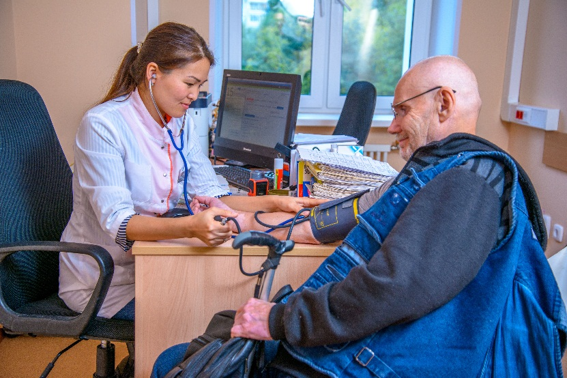
профилактическая работа учреждения
Показатели диспансерного наблюдения УВОВ, ИОВ и приравненных категорий | Филиал № 1
 | 2021 | 2020
Состоит под диспансерным наблюдением на конец отчетного года | 21 | 26
Снято с диспансерного наблюдения в течение отчетного года | 5 | 12
в том числе: выехало | 0 | 2
умерло | 5 | 10
Состоит по группам инвалидности: I | 1 | 1
II | 20 | 25
III | 0
Получили стационарное лечение | 0 | 7
Получили санаторно-курортное лечение | 0

Slide 15
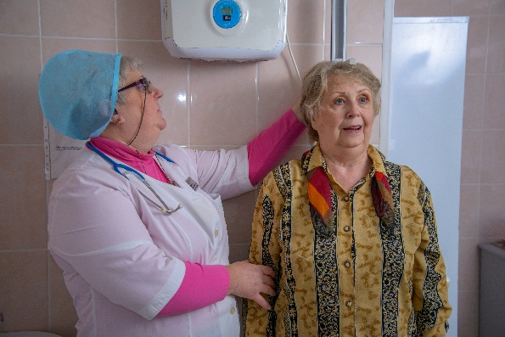
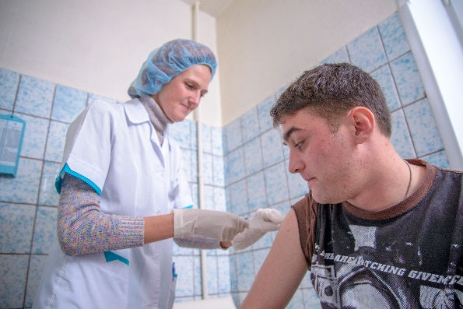
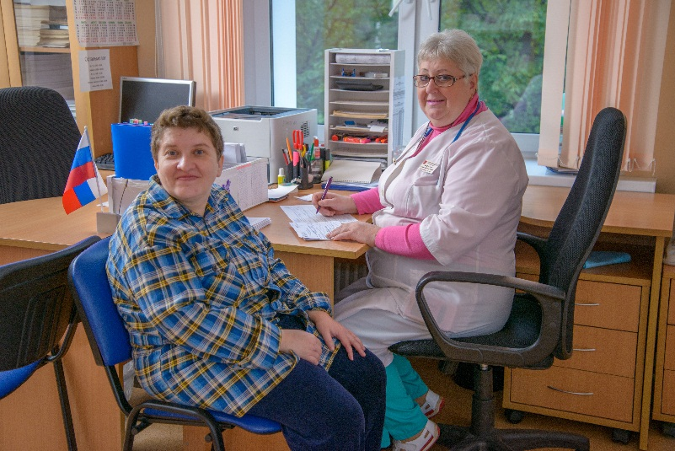
профилактическая работа учреждения
Показатели диспансеризации, профилактики, углубленной диспансеризации | 2021 | 2020 | в т.ч., в филиале № 1
Всего прошли диспансеризацию | 4090 | 5521 | 1453
установлена I группа здоровья | 1293 | 1105 | 436
установлена II группа здоровья | 833 | 1932 | 363
установлена IIIА группа здоровья | 1417 | 1762 | 464
установлена IIIБ группа здоровья | 547 | 722 | 190
Всего прошли профосмотры | 925 | 1607 | 237
установлена I группа здоровья | 357 | 322 | 71
установлена II группа здоровья | 230 | 562 | 59
установлена IIIА группа здоровья | 232 | 506 | 75
установлена IIIБ группа здоровья | 106 | 217 | 32
Всего прошли Центр здоровья | 0 | 51 | 0
Всего прошли углубленную диспансеризации переболевших НКВИ, из них: | 2126 | - | 530
- пациенты трудоспособного возраста | 1311 | - | 327
- пациенты старше трудоспособного возраста | 815 | - | 203

Slide 16
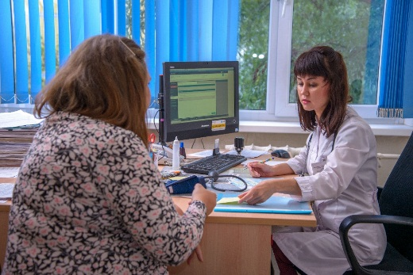
ГБУЗ «ГП № 107 ДЗМ» в 2019 году стала участником проекта Правительства Москвы «Активное долголетие» - образовательные программы врачей учреждения для лиц старших возрастных групп. В 2020 году направления проекта расширены, открыты новые группы ЛФК. Однако, пандемия внесла свои коррективы в деятельность учреждения по этому важному направлению. В медицинских учреждениях проект закрылся в марте 2020 года. При нормализации эпидемиологической обстановки планируется возобновить работ программы.
В 2021 году ГБУЗ «ГП № 107 ДЗМ» участвовала в акции Правительства Москвы Летний тест здоровья, всего медицинские осмотры в павильоне Здоровая Москва в парке Отрадное с 11 мая по 1 октября прошли 5 230 человек, в том числе, мероприятия углубленной диспансеризации для переболевших коронавирусной инфекцией – 1 230 человек.
По окончанию теплого времени года мероприятия, проводившиеся в павильоне проводятся в головном здании по ул. Декабристов, д. 24 в отделении медицинской профилактики.
В 2022 году планируется также развернуть работу павильоне здоровья в теплое время года в связи с повышенным интересом жителей.
В 2019 году начата активная работа по внедрению Нового Московского стандарта поликлиники, ведется набор недостающих кадров, филиалы укомплектовываются высококлассными специалистами, закупается оборудование при необходимости. В связи с пандемией, начавшейся в 2020 году, работа была приостановлена и не проводилась в 2020 и 2021 годах, однако, поликлиника планирует возобновить работу по данному направлению в 2022 году.
Практически весь 2020 и 2021 года вся система московского здравоохранения работала в условиях пандемии новой коронавирусной инфекции, ГБУЗ «ГП № 107 ДЗМ» и работники филиала № 1 не стали исключением. Самоотверженный труд сотрудников с пациентами, заболевшими этой коварной инфекцией высоко оценен городом. В 2020 году было перепрофилировано отделение медицинской помощи на дому – так, из одного отделения организованы три – отдельно для пациентов с обычной соматической патологией, отдельно для пациентов с ОРВИ и отдельно для пациентов с новой коронавирусной инфекцией. В стенах поликлиники также предусмотрены боксированные помещения для пациентов с температурой или признаками ОРВИ. Потоки пациентов разделены. Это сделано для исключения возможного заражения пациентов с обычными соматическими заболеваниями.
В настоящее время сохраняются принципы разделения потоков, отделения вызовов врача на дом.
В 2020 году на базе филиала № 1 (Снежная, д. 22) открыт центр ИФА-тестирования для населения, в центре проводят забор крови на определение наличия антител после болезни коронавирусной инфекции.
С декабря 2020 года в трех зданиях ГБУЗ «ГП № 107 ДЗМ» - головном на улице Декабристов, д. 24, филиале № 2 на улице Бестужевых, д. 15 и в филиале № 3 на улице Полярной, д. 28 началась массовая вакцинация от новой коронавирусной инфекции вакциной Спутник-V. С 05.12.2020 вакцинированы 149 134 пациентов. По состоянию на 20.02.2022 полную вакцинацию (1 и 2 компонентом вакцины) получили 113 932 человека. Интерес к вакцинации у населения довольно высок и сохраняется на высоком уровне и сейчас.
Кроме зданий в 2021 году вакцинация проводилась в ТЦ РИО на Дмитровском шоссе, 163а.
В 2020 году принято сложное и очень важное решение о централизации онкологической помощи. Для жителей СВАО, в том числе, для пациентов филиала № 1 теперь доступен ЦАОП СВАО (центр амбулаторной онкологической помощи) на базе ГБУЗ ГКОБ № 1 ДЗМ на улице Дурова, д. 26. Благодаря этим изменениям, пациентам не нужно посещать разные филиалы разных учреждений, все необходимое современное оборудование есть в одном месте (широкий спектр диагностических исследований, включая УЗИ, функциональную диагностику и ЭКГ, эндоскопические исследования, лабораторную диагностику, и многое другое). В Центре есть все возможности для диагностики и лечения, начиная с первичного обследования и до химиотерапии. А значит пациенты смогут быстрее проходить обследование при подозрении или выявлении новообразования и начинать лечение.
В 2021 году в городе проводятся исследования ИХА (экспресс-тестирование на наличие коронавирусной инфекции) в массовых местах. Сотрудники ГБУЗ «ГП № 107 ДЗМ» проводят исследования на двух станциях МЦК – Зорге, Панфиловская.
нововведения в ГБУЗ «ГП № 107 ДЗМ»

Slide 17
Спасибо за внимание! Ждем вас в нашей поликлинике! Будьте здоровы!

Slide 18
КОНТАКТНАЯ ИНФОРМАЦИЯ
Главный врач ГБУЗ «ГП № 107 ДЗМ»
БОЛЬШАКОВА ЕЛЕНА ВИКТОРОВНА
8-499-204-60-11
Москва, ул. Декабристов, 24
Заведующая филиалом № 1
ЛИСТРАДЕНКОВА ЛЮДМИЛА ВЛАДИМИРОВНА
8 (499) 180-80-25
Москва, ул. Снежная, 22
Телефон Единой «Горячей линии» ГБУЗ «ГП № 107 ДЗМ»
8 (499) 204-14-22
Сайт ГБУЗ «ГП № 107 ДЗМ» в сети Интернет
gp107.ru

